Slide 1
Notre anti-abécédaire
Par la classe de mesdames Stéphanie et Anne

Slide 2
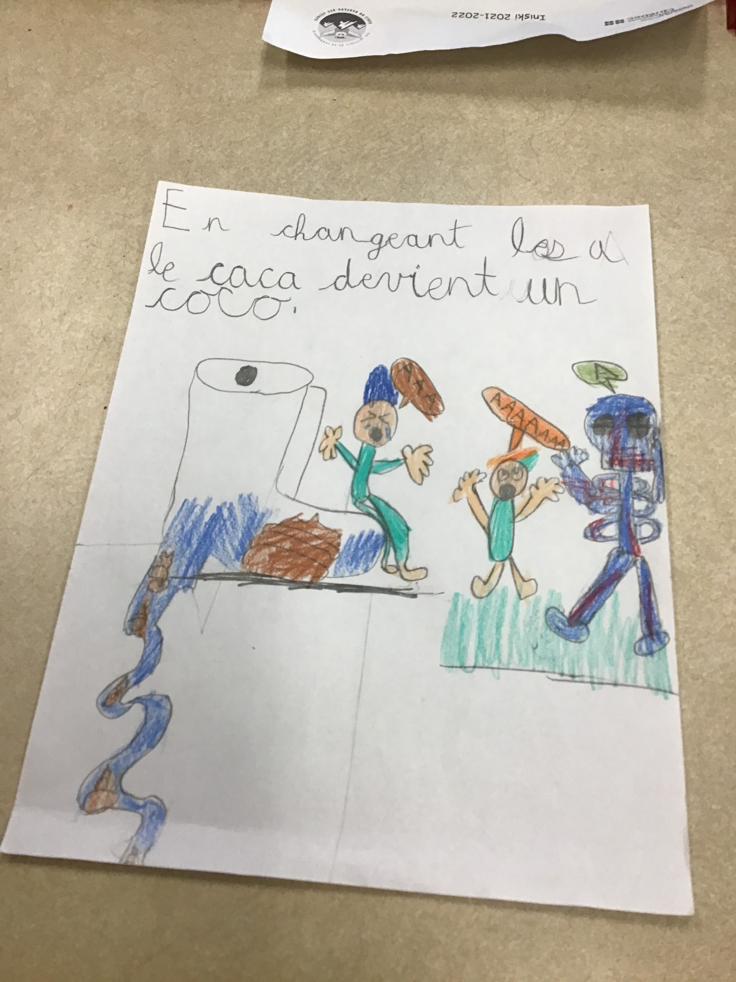
La lettre a
En changeant les a, le caca devient un coco.

Slide 3
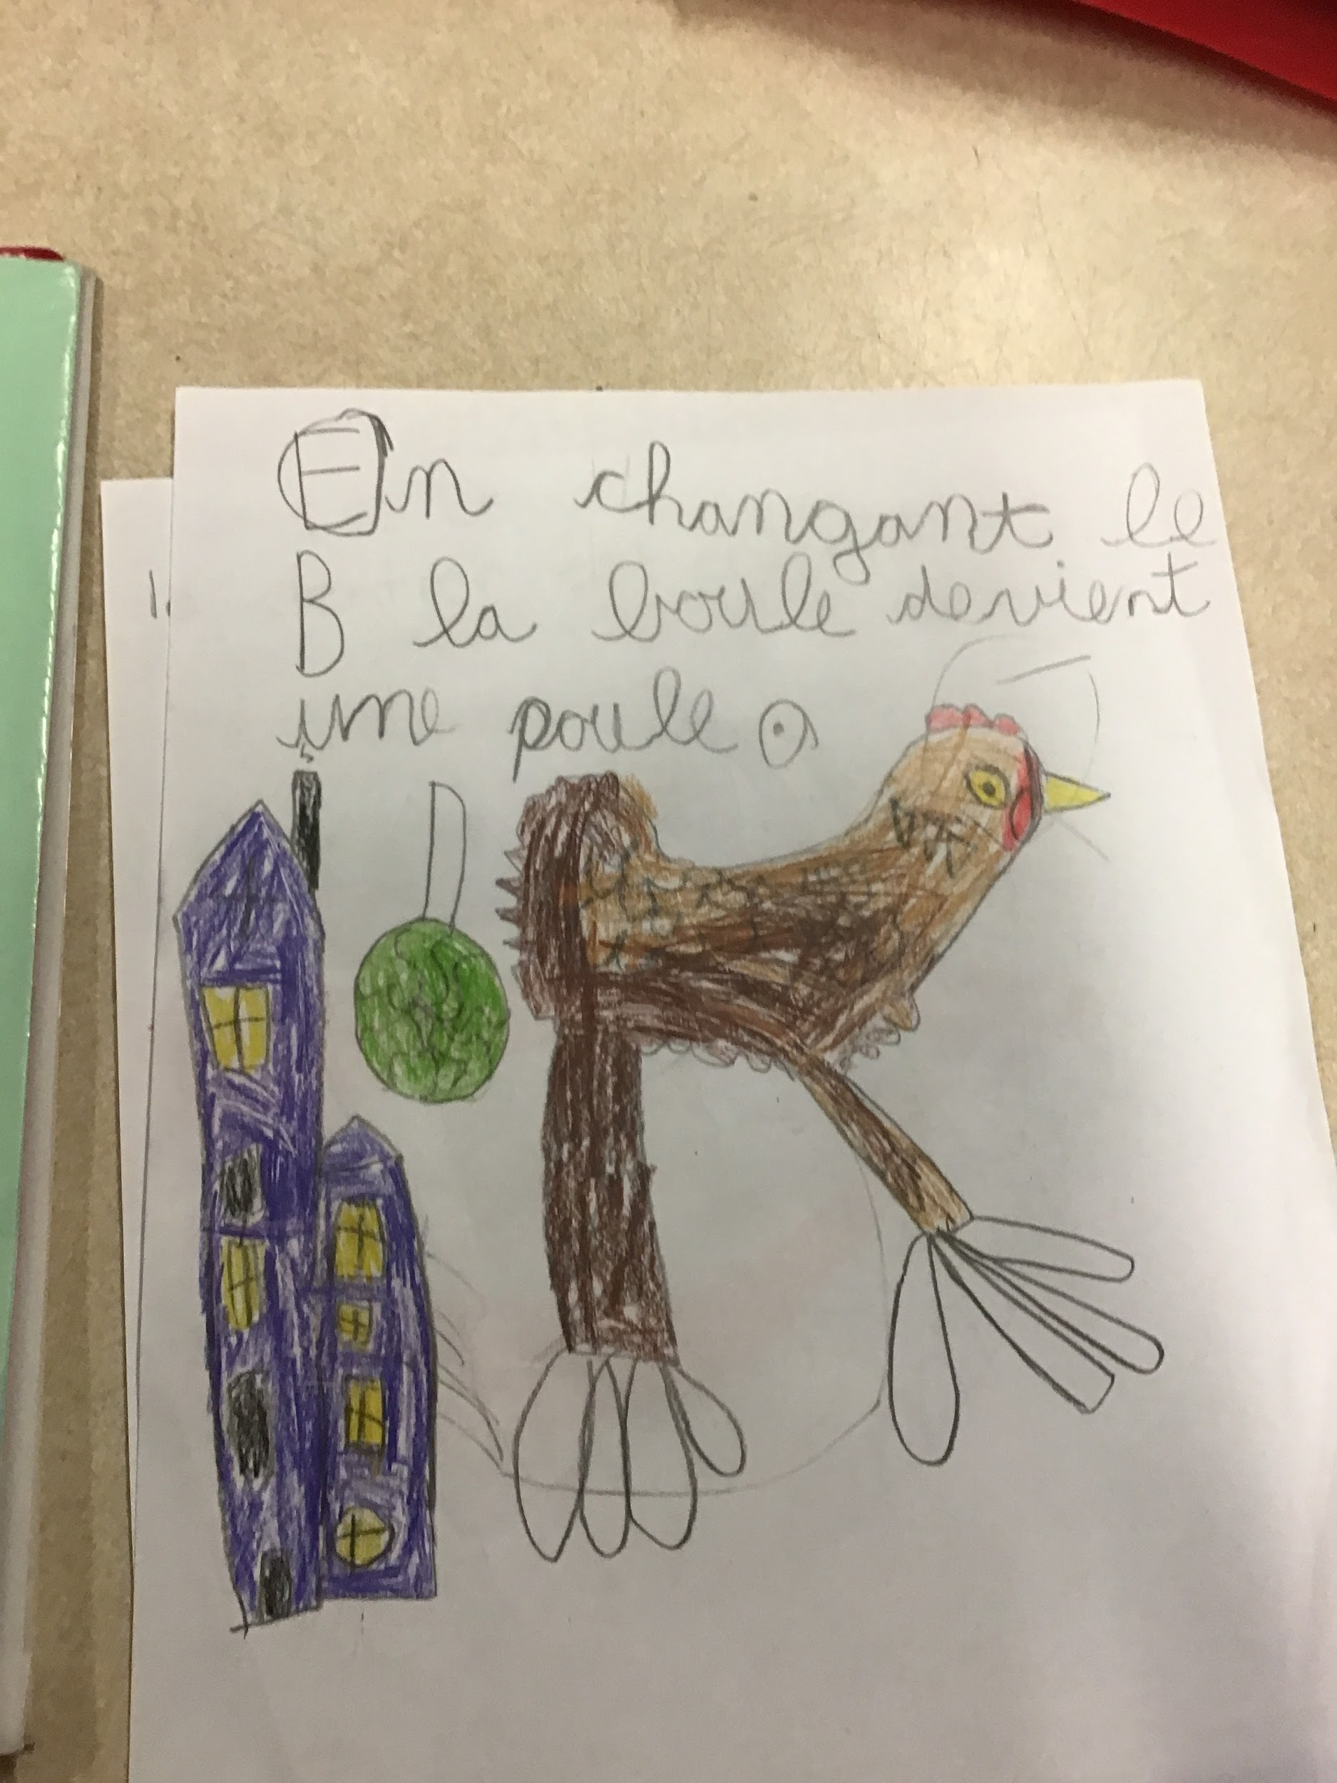
La lettre b
En changeant le b, la boule devient une poule.

Slide 4
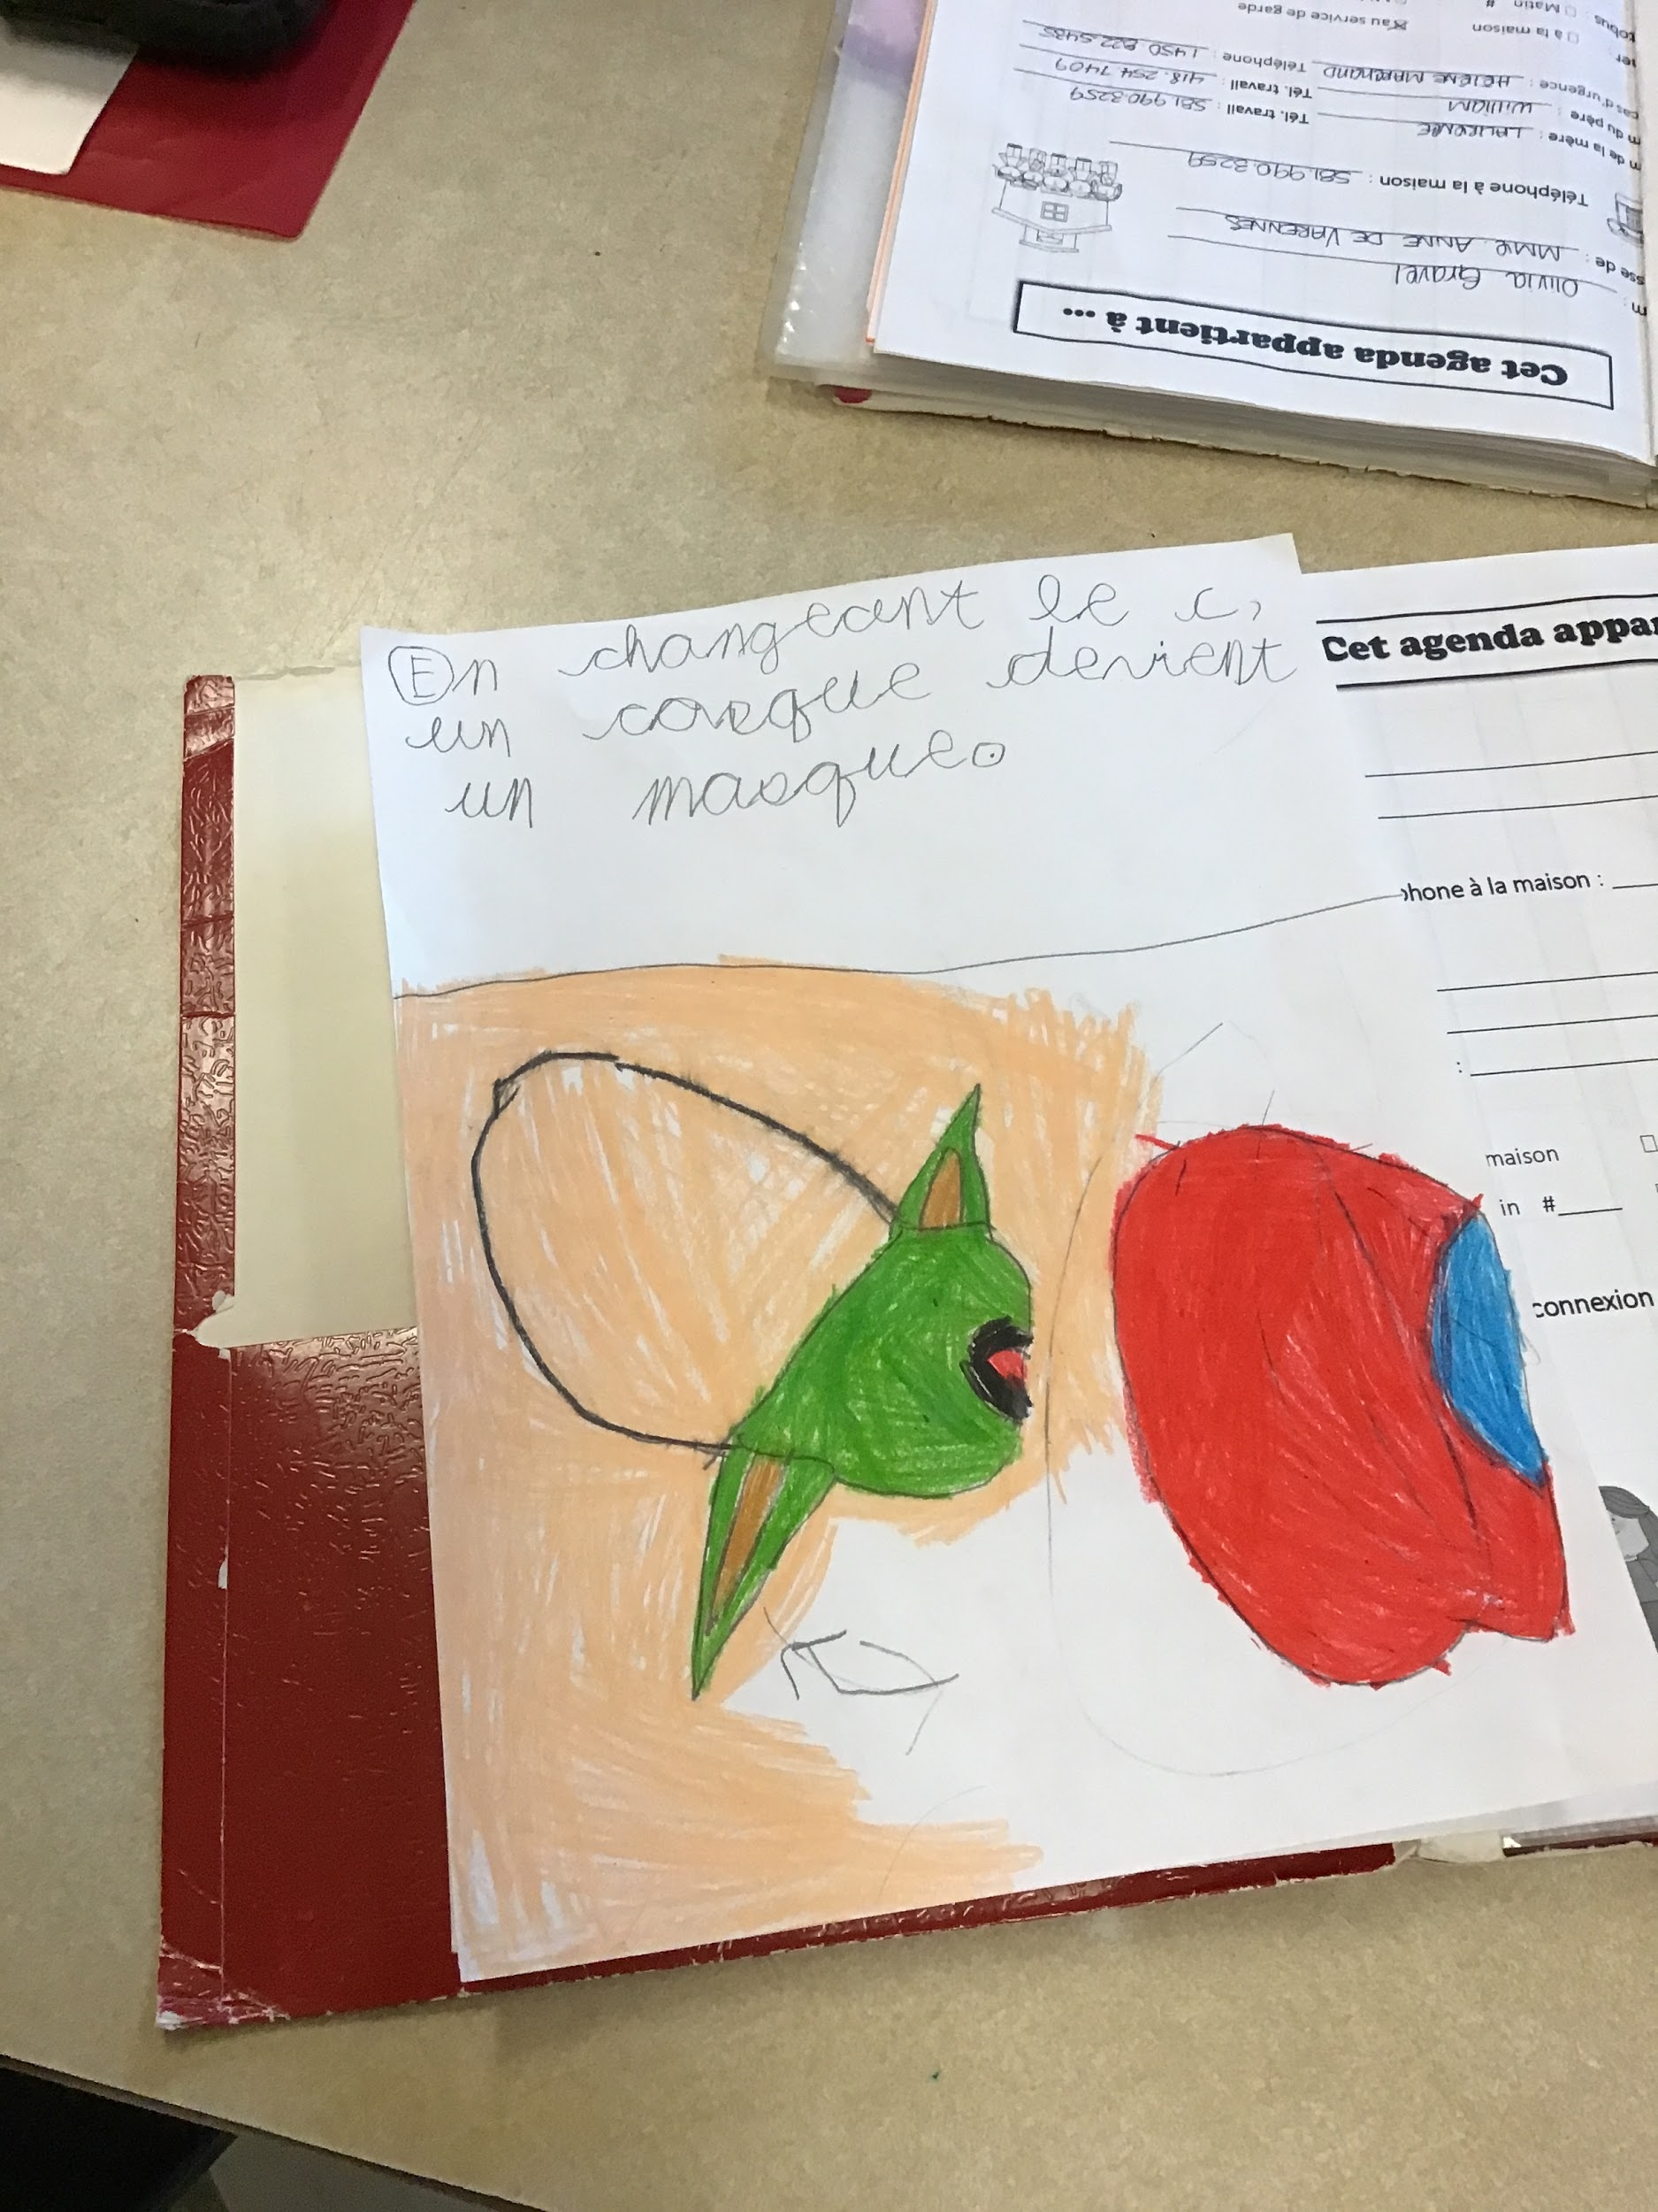
La lettre c
En changeant le c, un casque devient un masque.

Slide 5
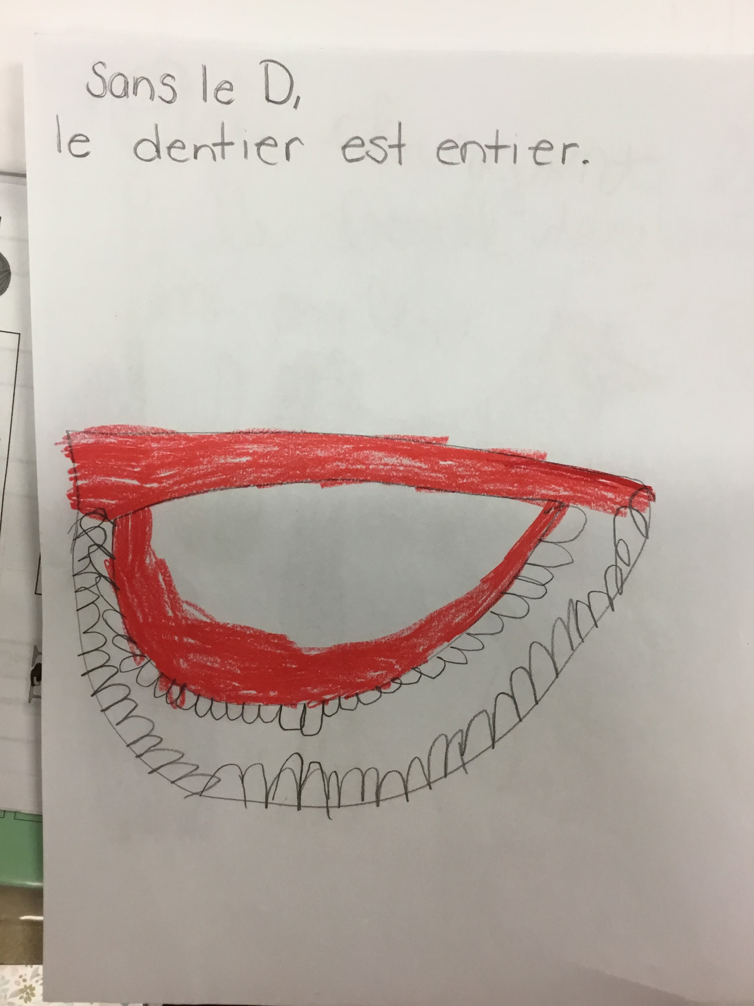
La lettre d
Sans le d, le dentier est entier.

Slide 6
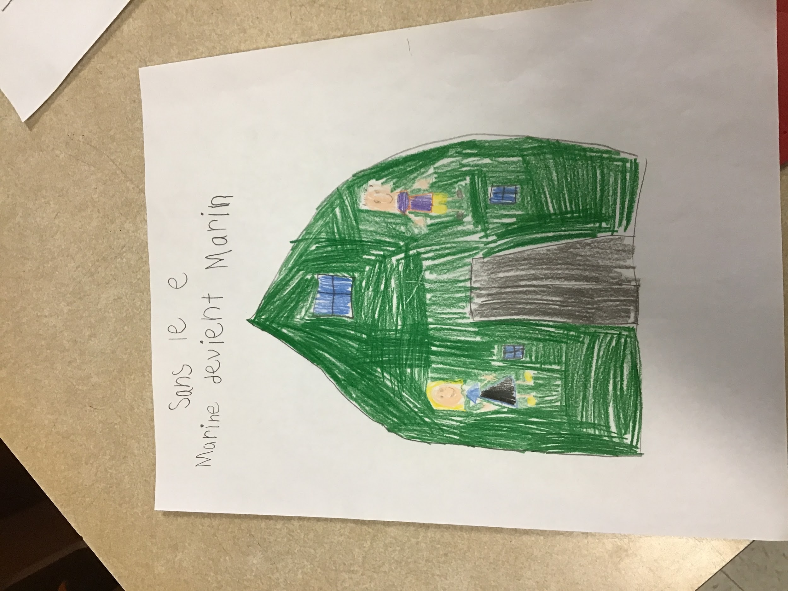
La lettre e
Sans le e marine devient un marin.

Slide 7
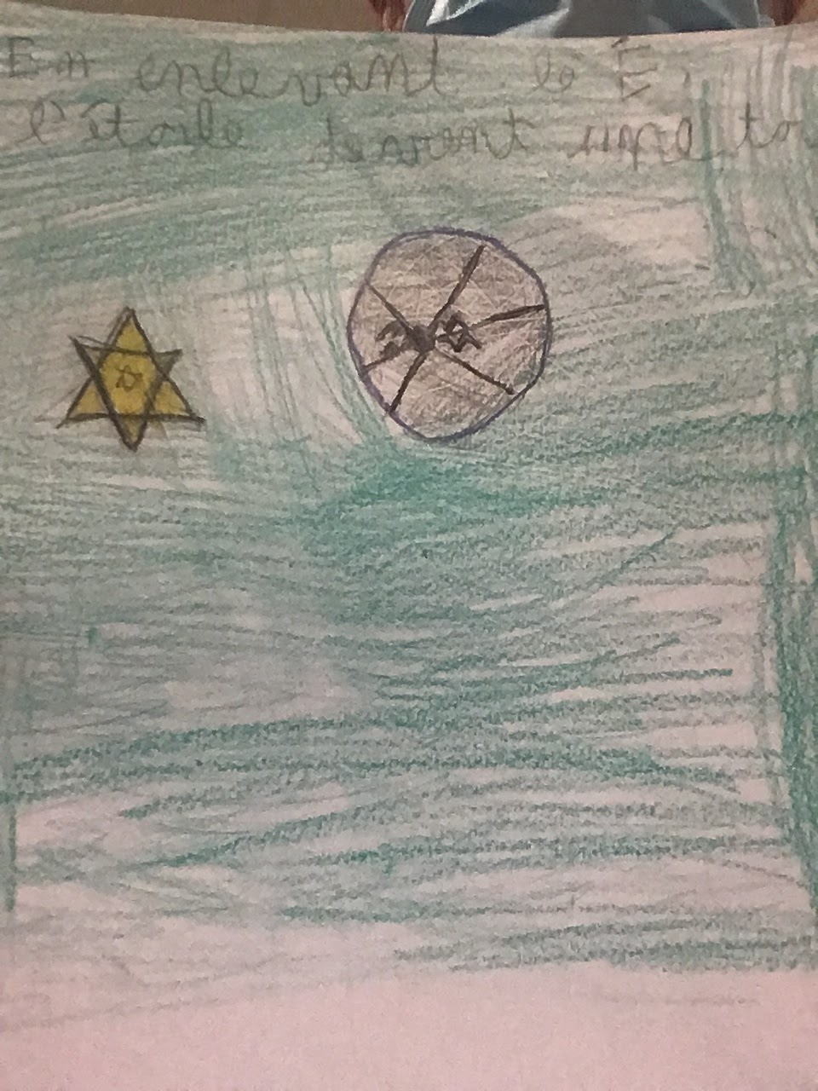
La lettre é
En enlevant le é, l’étoile devient une toile.

Slide 8
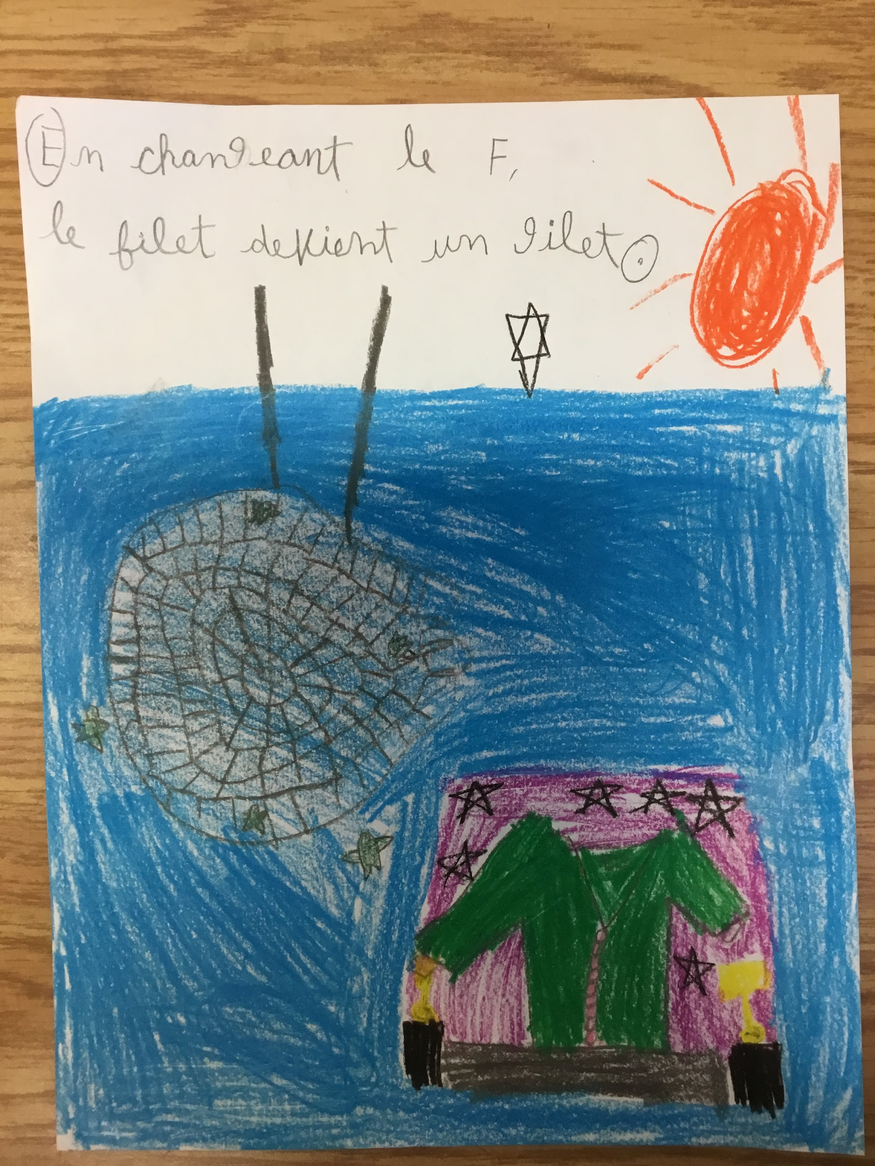
La lettre f
En changeant le f, le filet devient un gilet

Slide 9
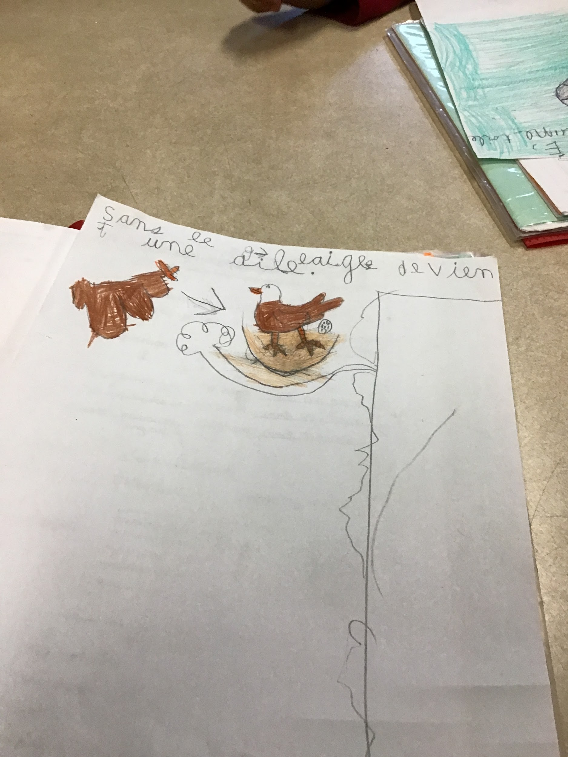
La lettre g
Sans le g, l’aigle devient une aile.

Slide 10
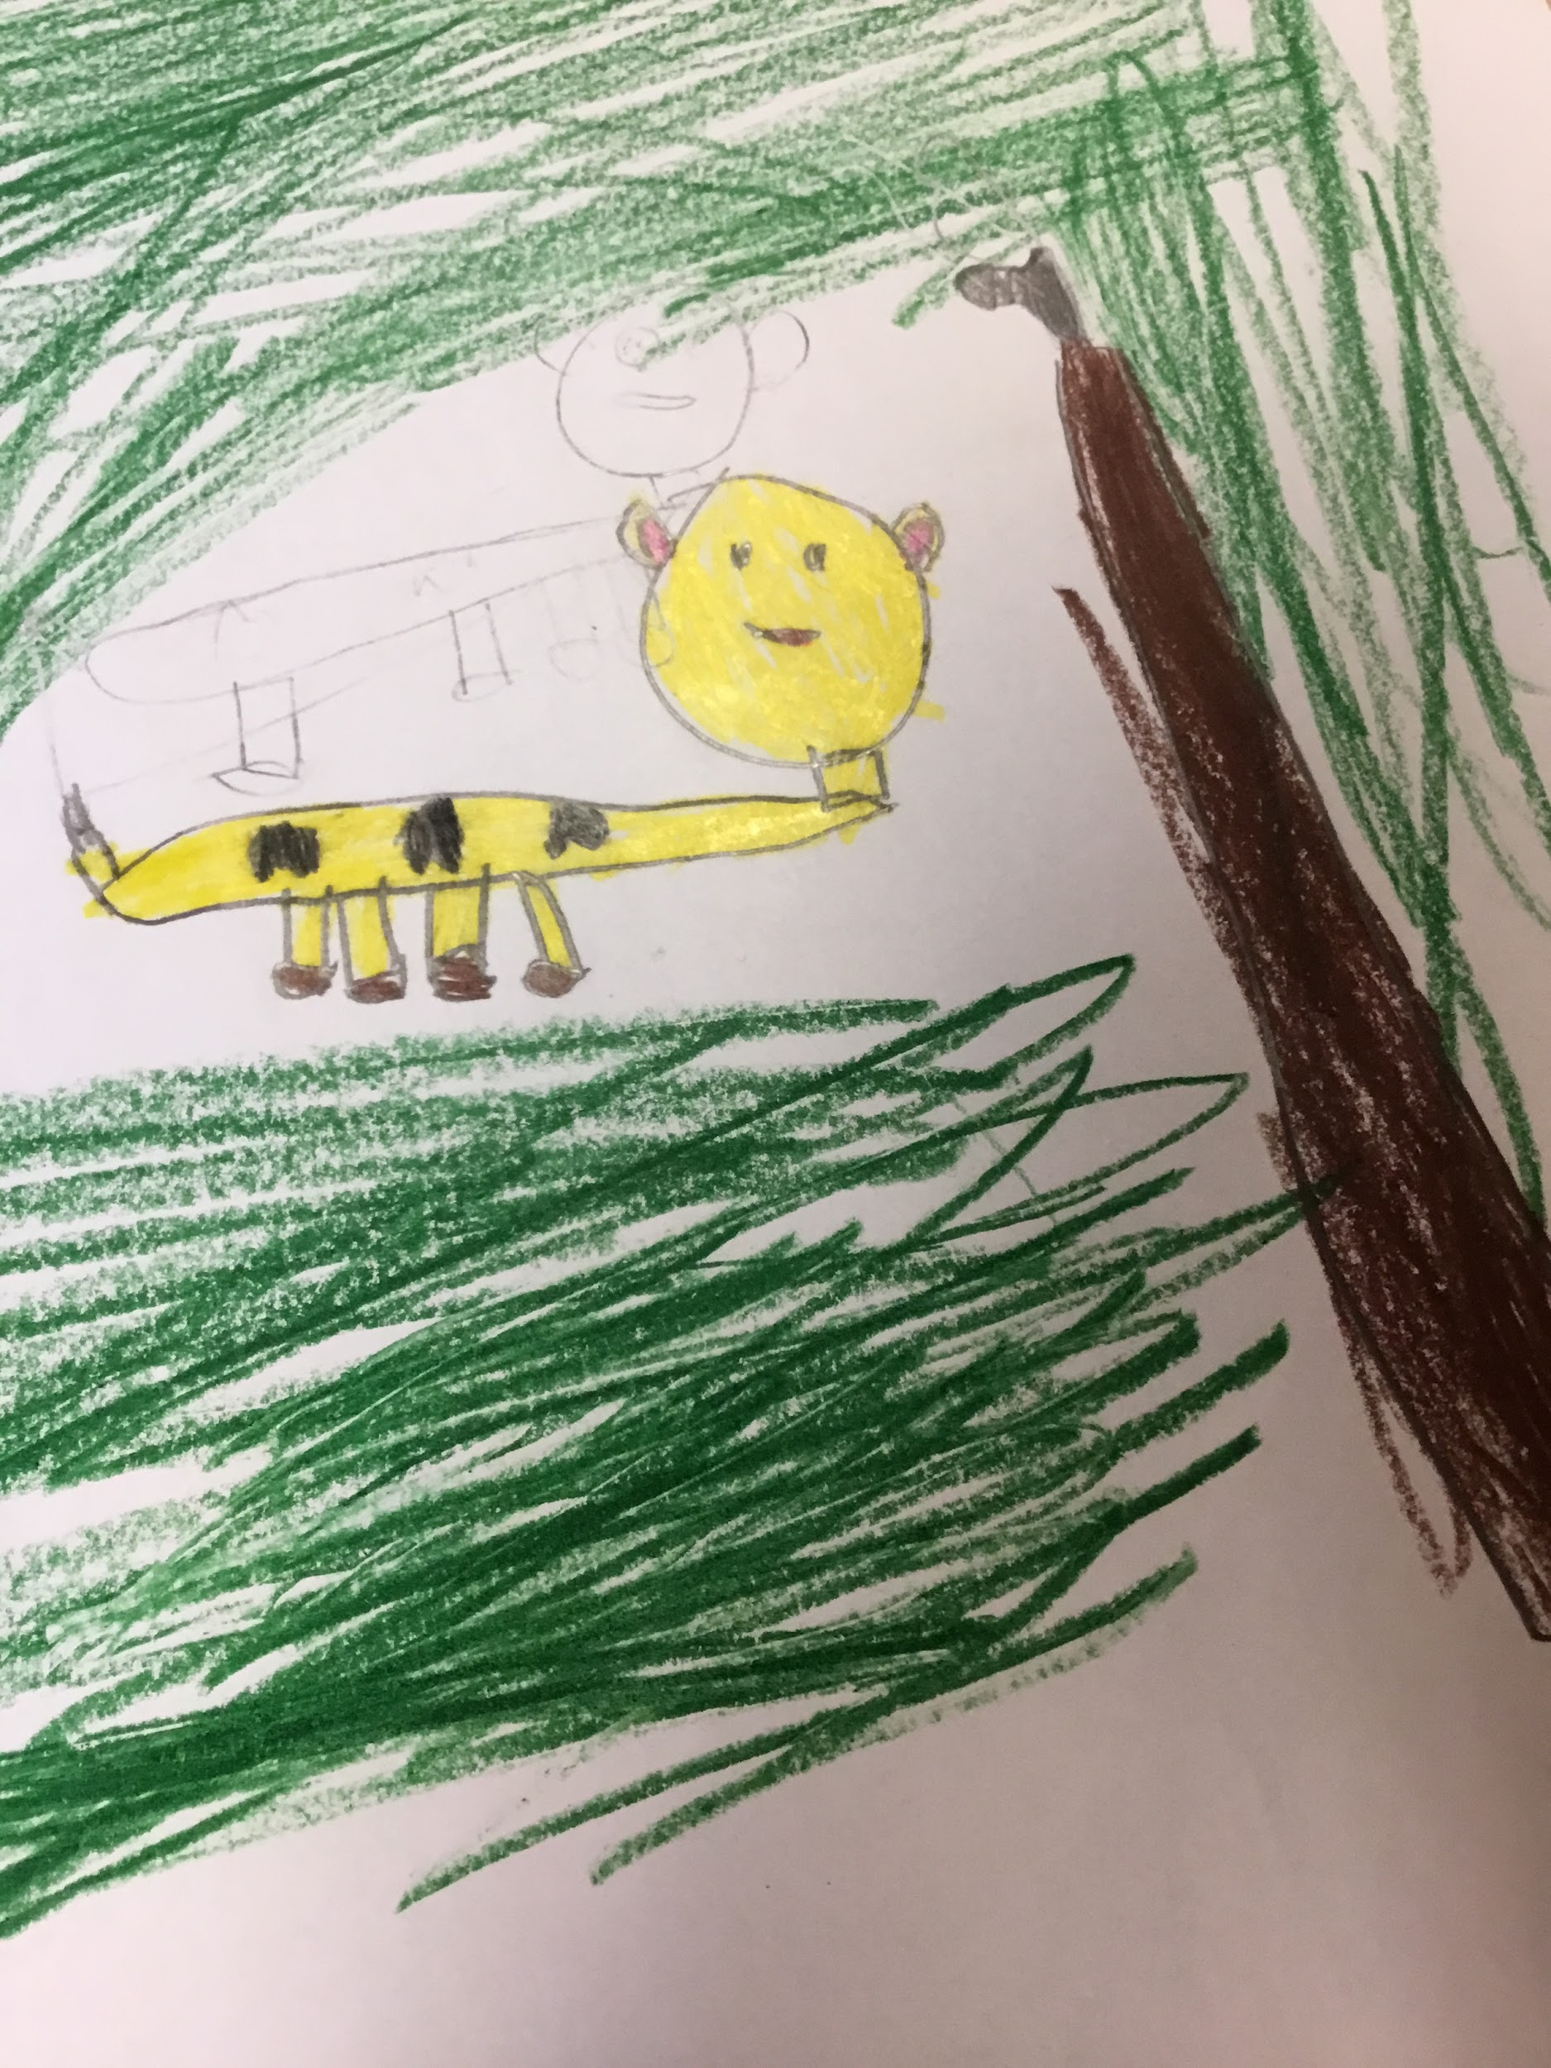
La lettre h
En changeant le h, une hache devient une vache.

Slide 11
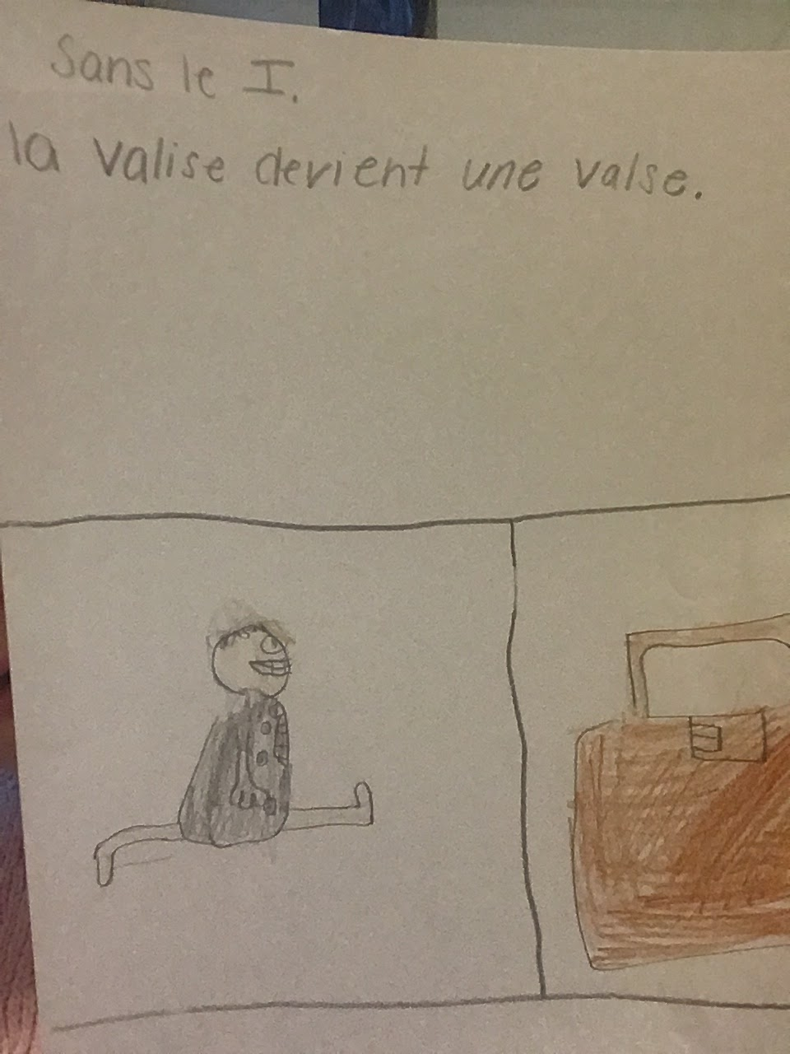
La lettre i
Sans le i, la valise devient une valse.

Slide 12
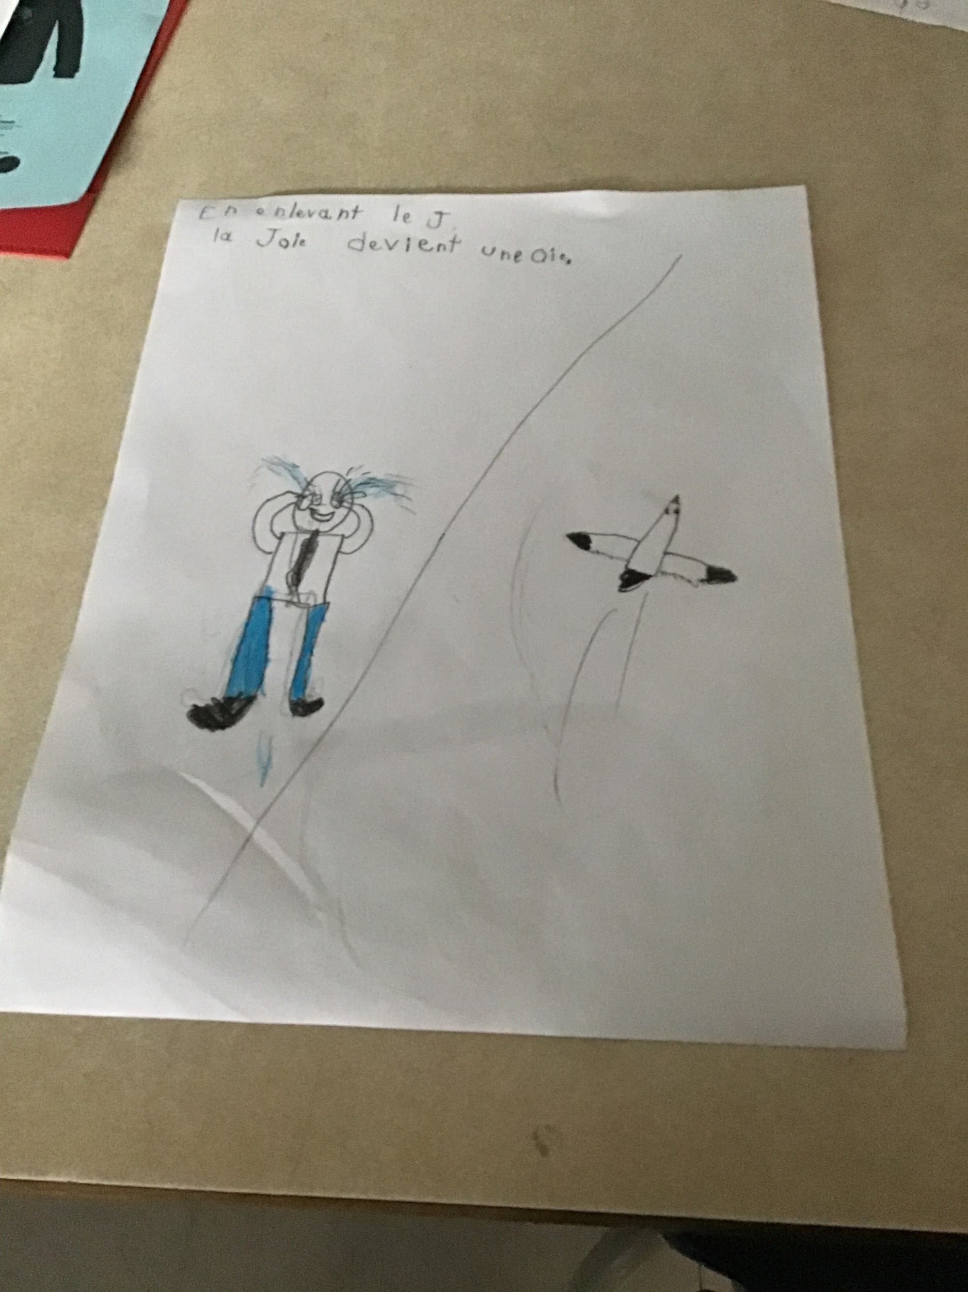
La lettre j
En enlevant le j, la joie devient une oie.

Slide 13
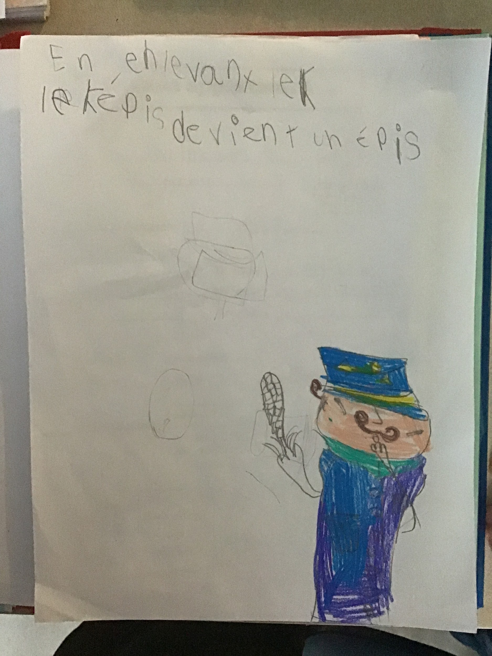
La lettre k
En enlevant le k, le képis devient un épis.

Slide 14
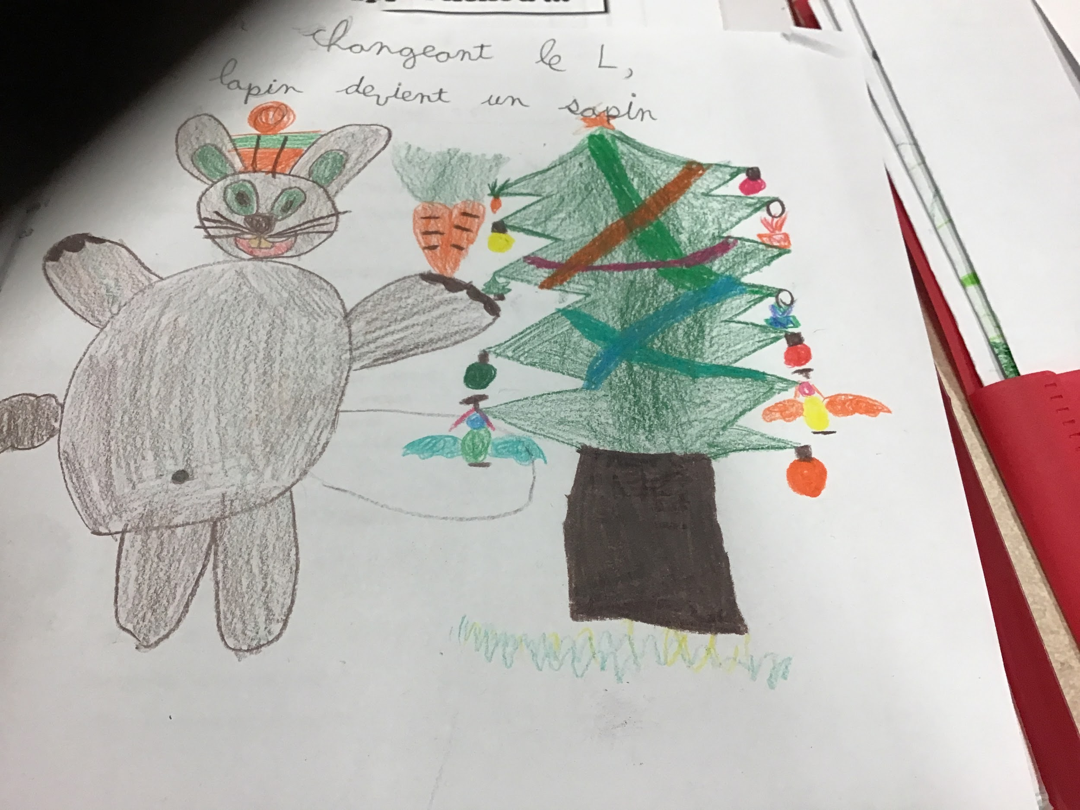
La lettre l
En changeant le l, le lapin devient un sapin.

Slide 15
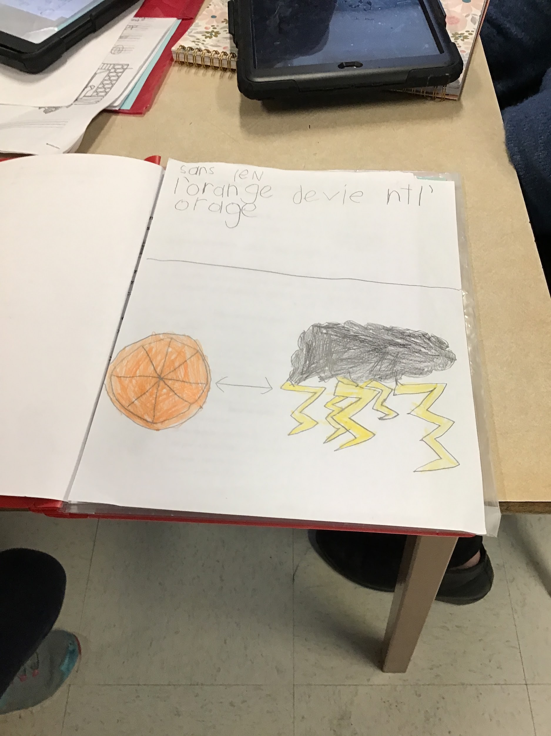
la lettre n
Sans le n, l’orange devient l’orage.

Slide 16
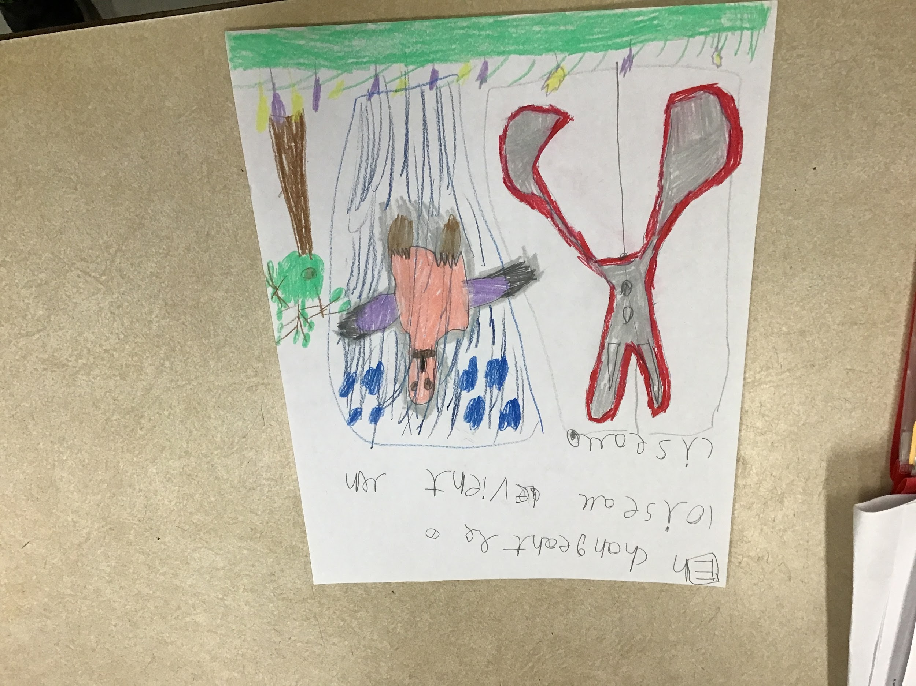
La lettre o
En changeant le o, l’oiseau devient un ciseau.

Slide 17
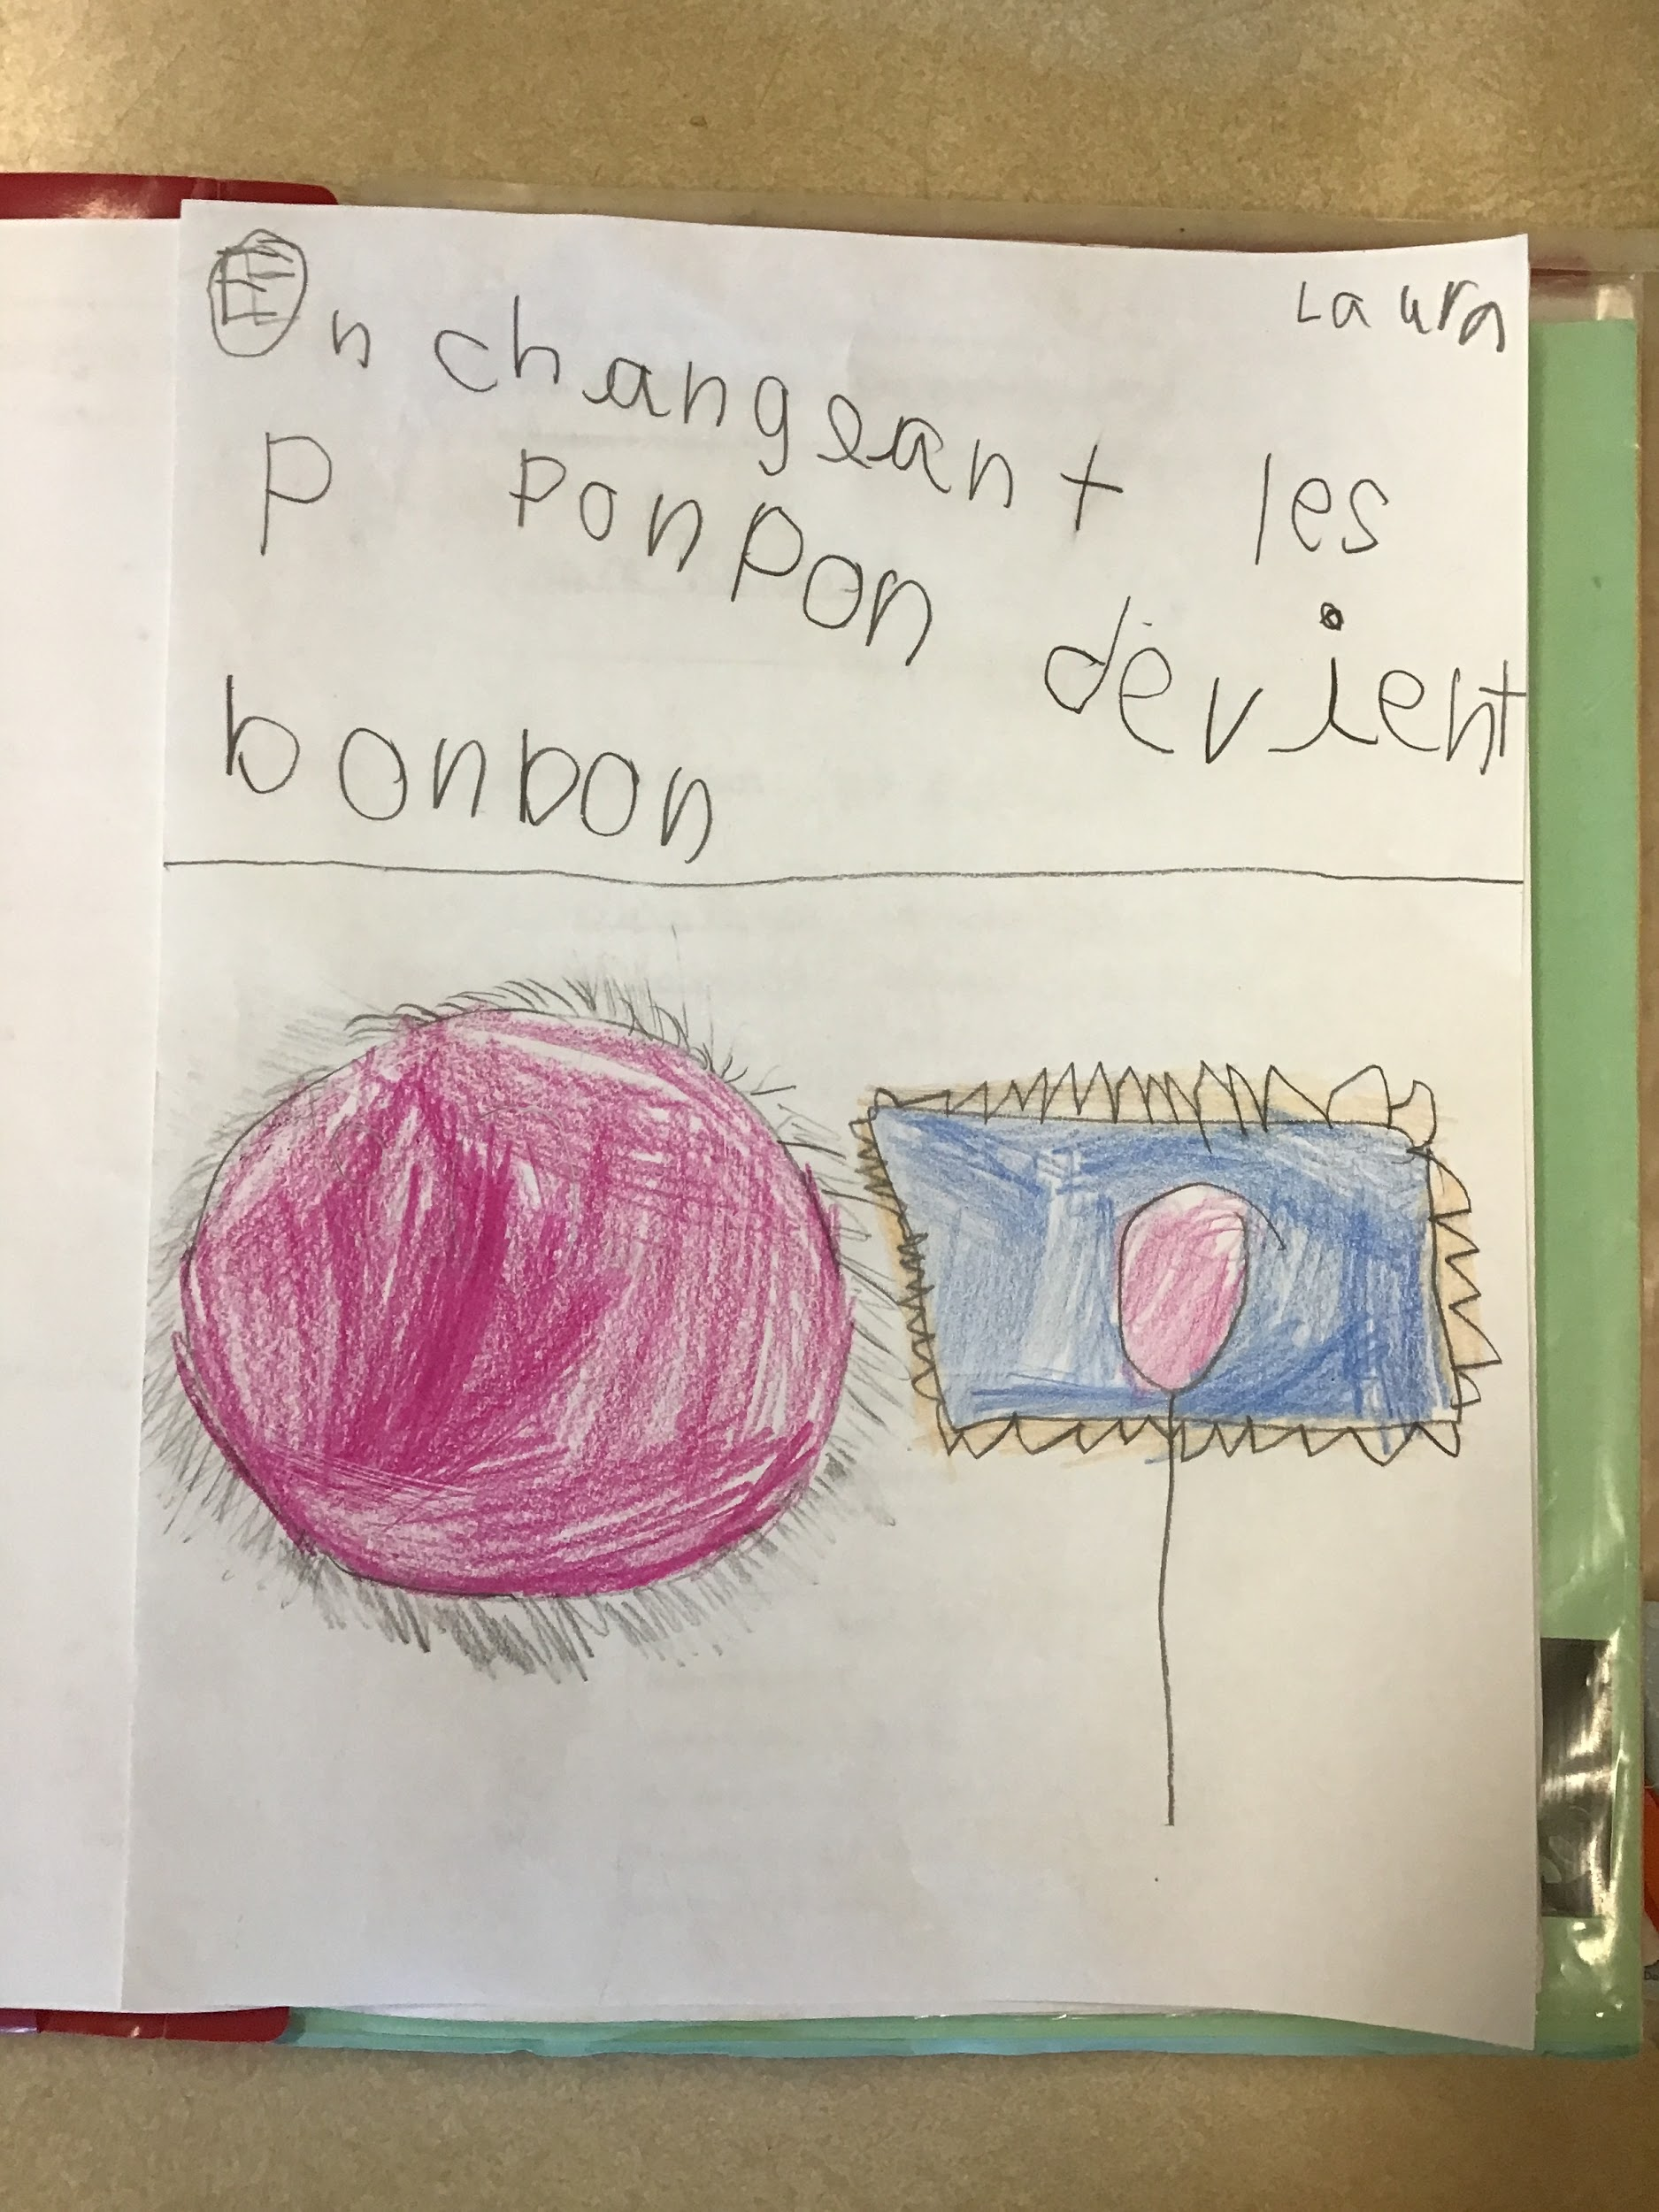
La lettre p
En changeant les p, le pompon devient un bonbon.

Slide 18
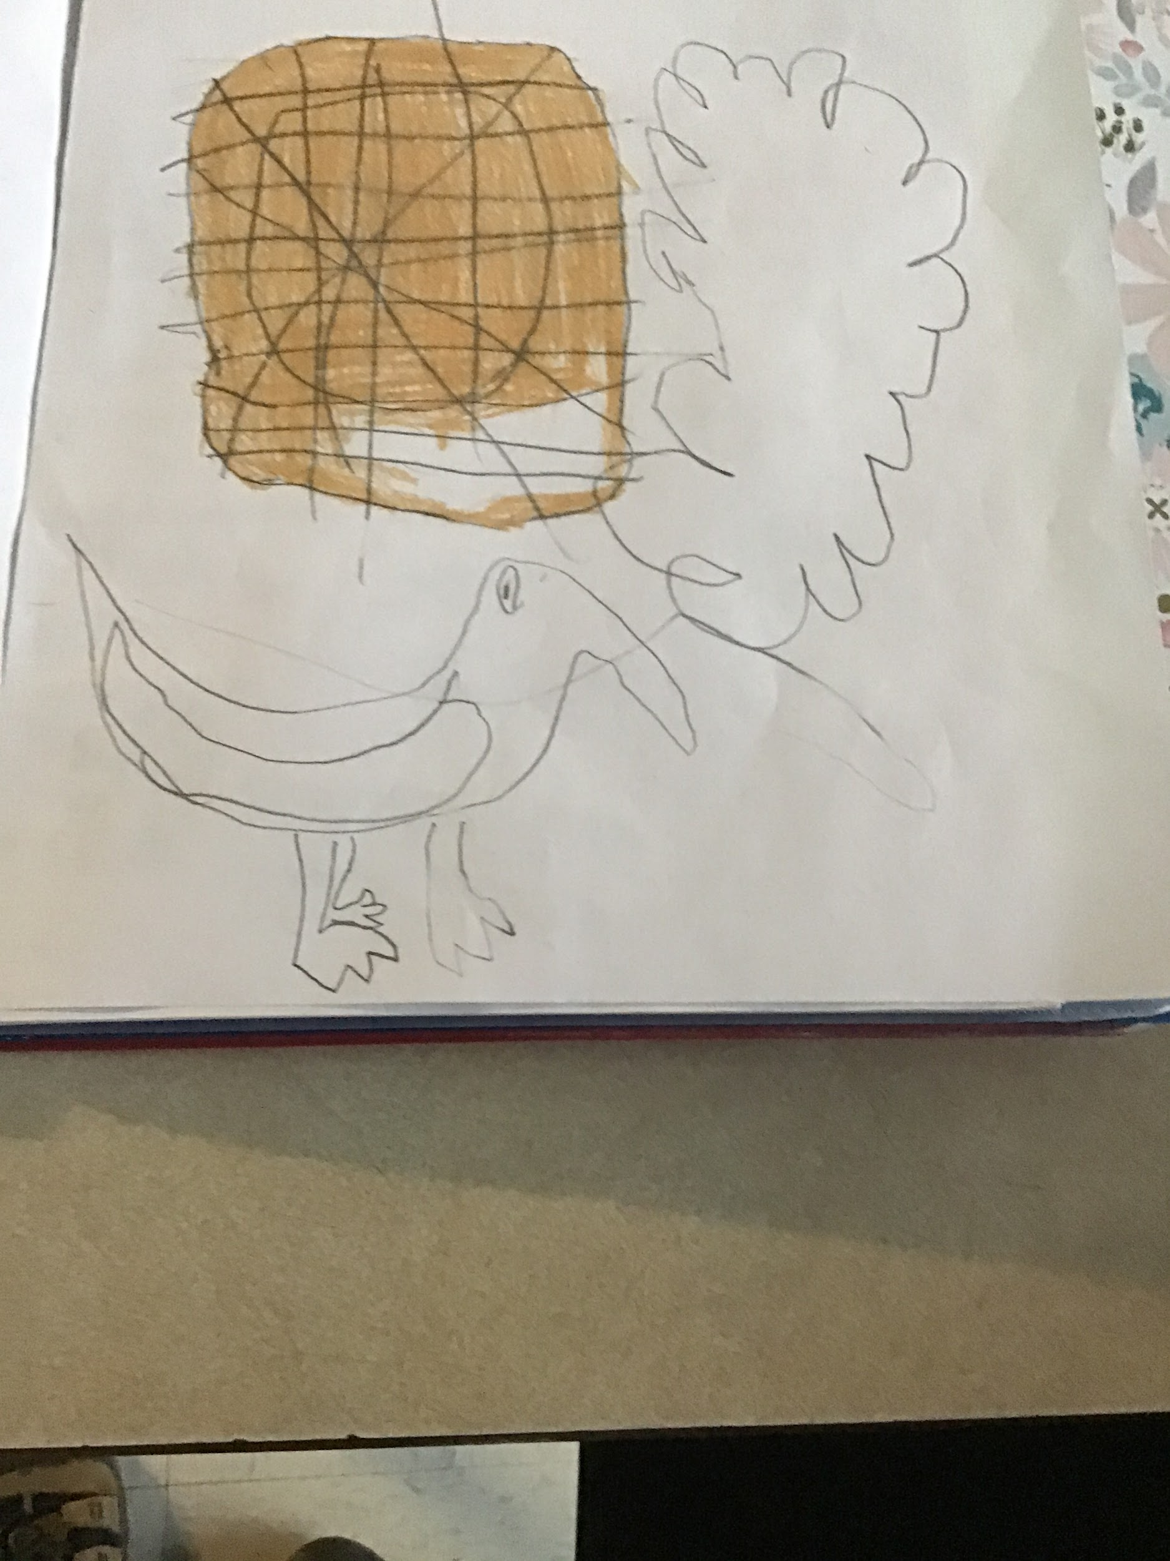
La lettre q
En enlevant le q, la moquette devient une mouette.

Slide 19
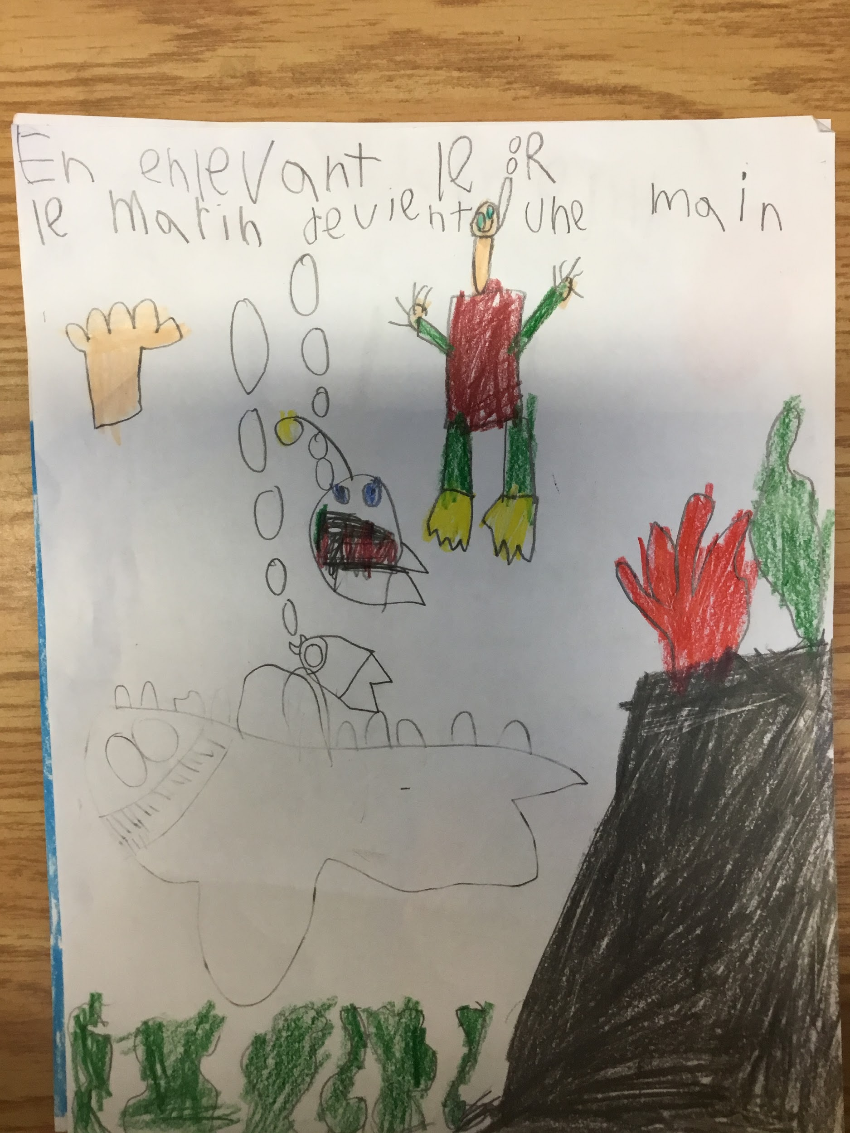
La lettre r
En enlevant le r, le marin devient une main.

Slide 20
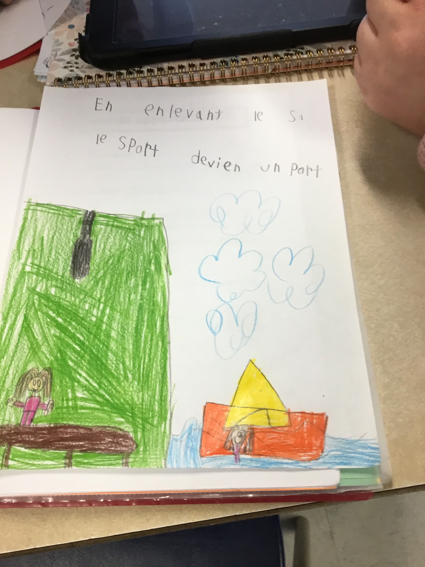
La lettre s
En enlevant le s, le sport devient un port.

Slide 21
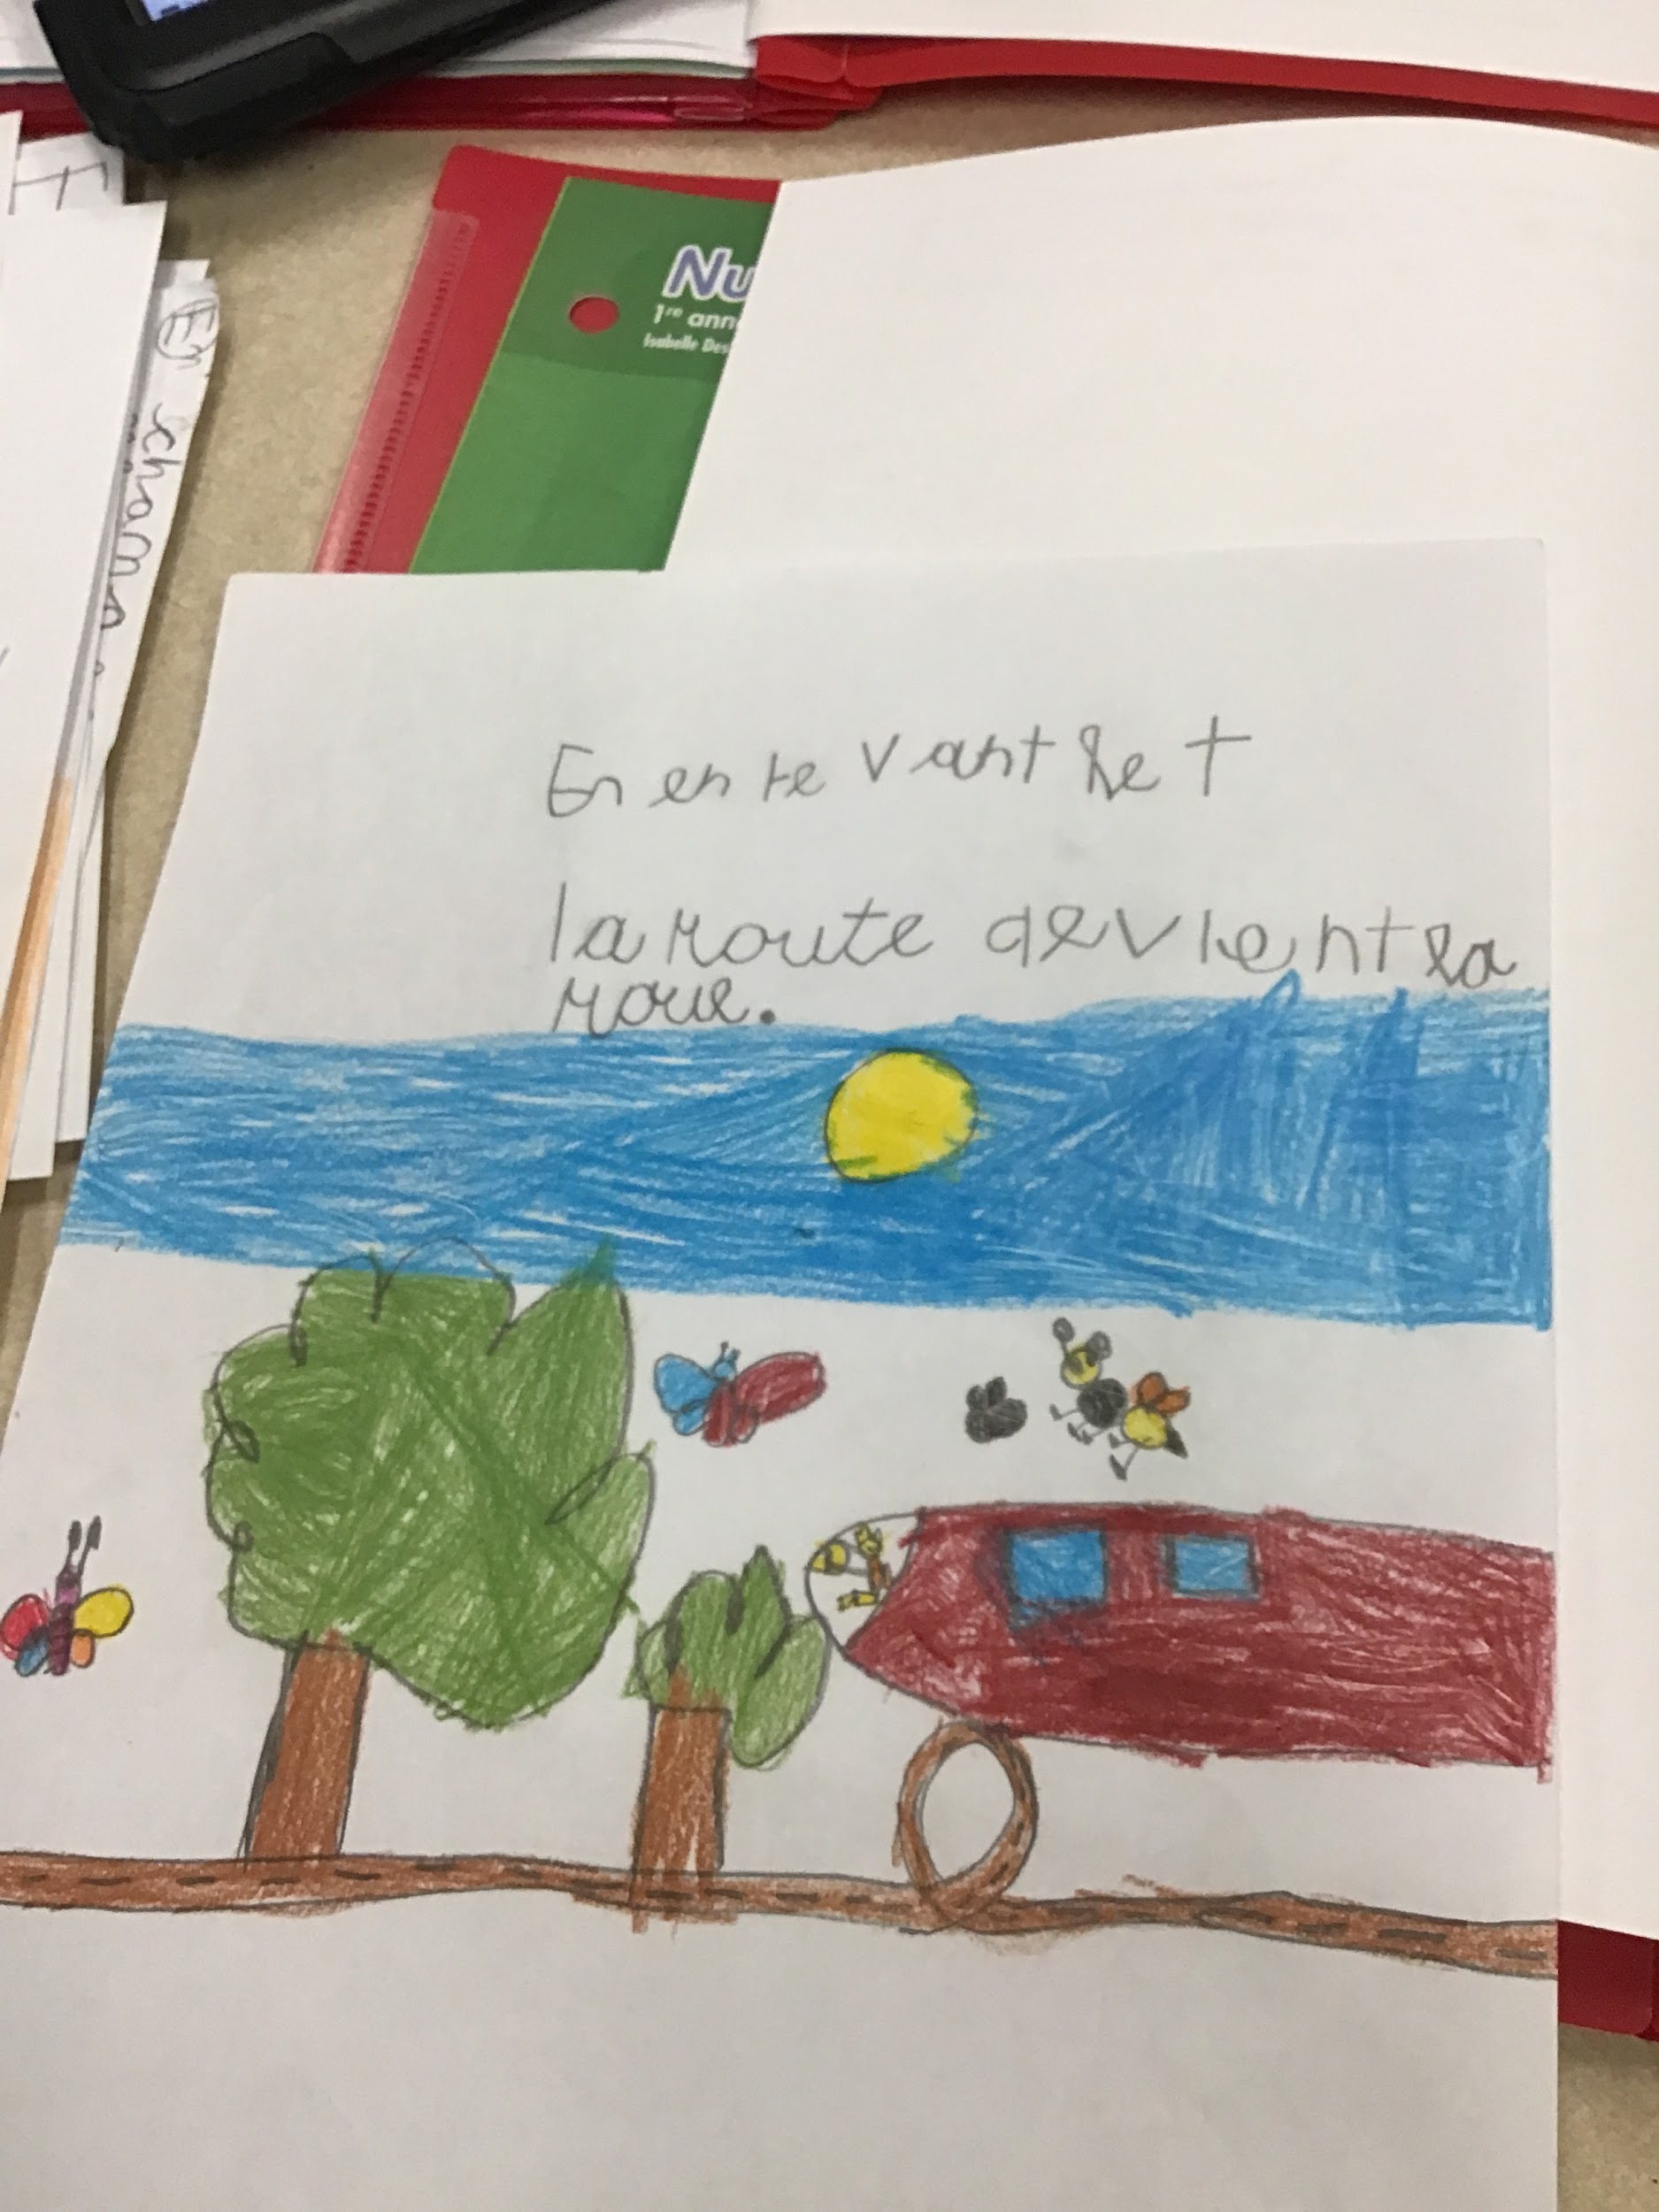
La lettre t
En enlevant le t, la route devient la roue.

Slide 22
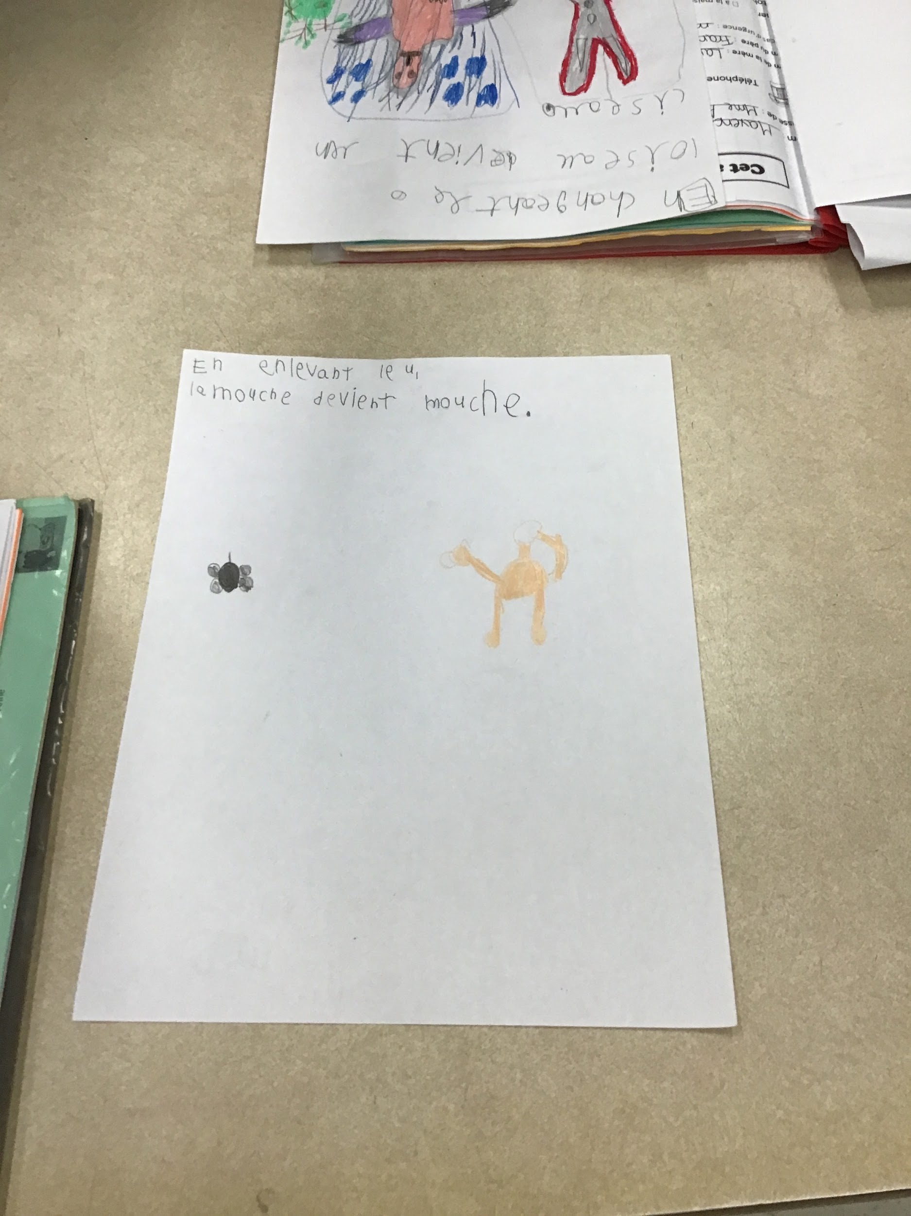
La lettre u
En enlevant le u, la mouche devient moche.

Slide 23
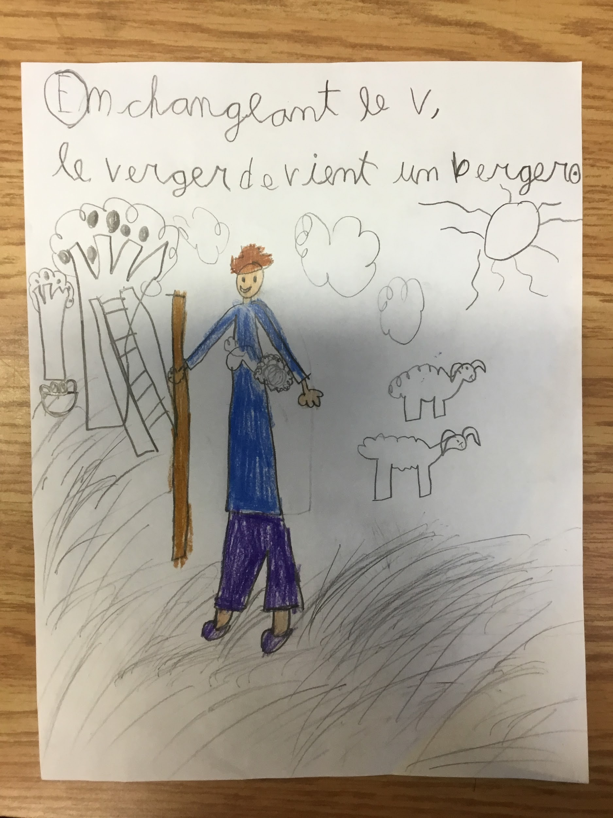
La lettre v
En changeant le v, le verger devient un berger.

Slide 24
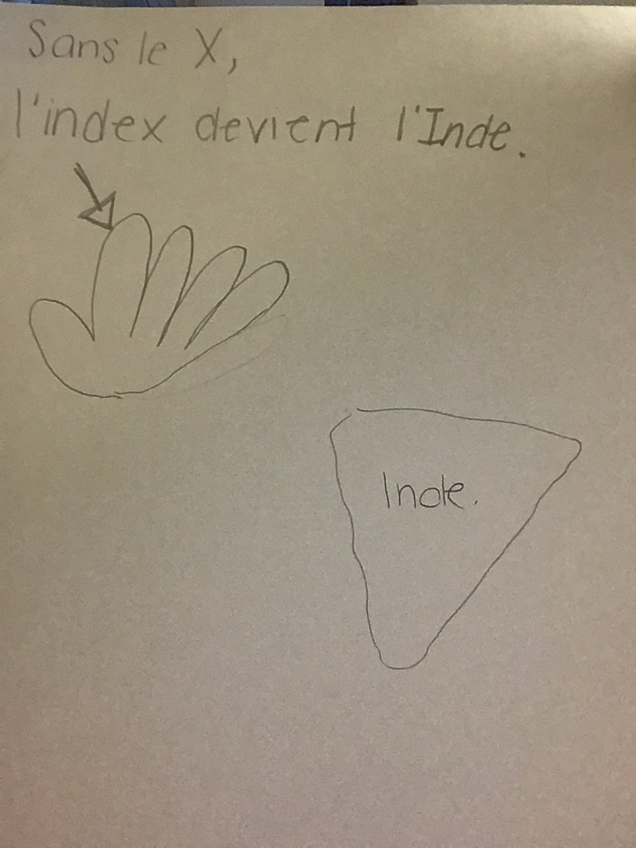
La lettre x
Sans le x, l’index devient l’Inde.

Slide 25
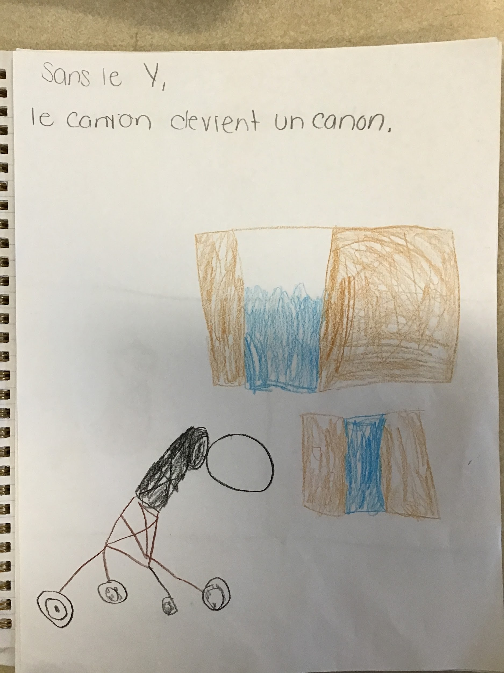
La lettre y
Sans le y, le canyon devient un canon

Slide 26
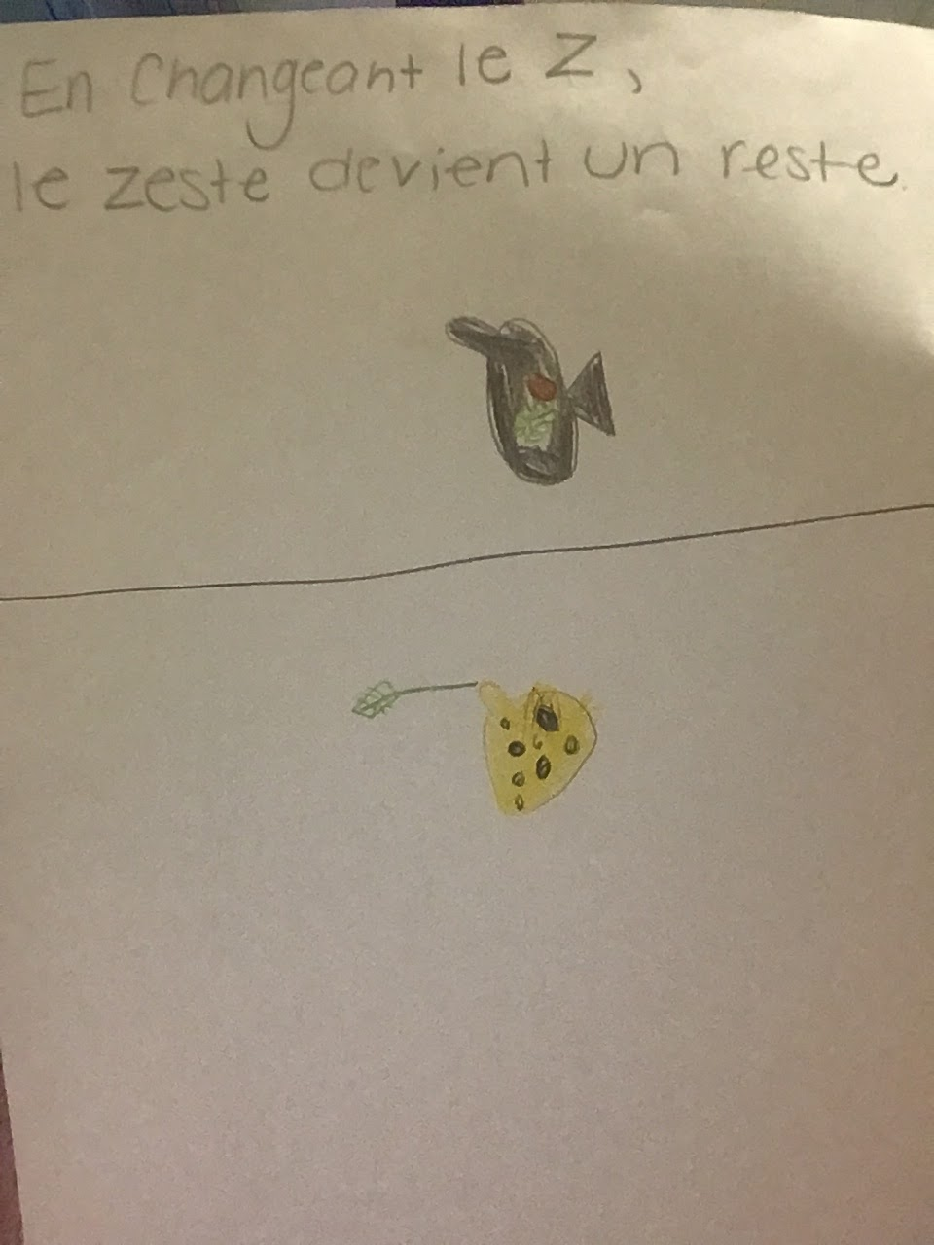
La lettre z
En changeant le z, le zeste devient un reste.

